Slide 1
Slide Pertemuan 15
Tugas Project 4
-----------

Slide 2
Profil {Nama_Instruktur}
Jabatan Akademik <tahun dan jabatan terakhir instruktur>
Pendidikan
<riwayat pendidikan instruktur>
Riwayat Pekerjaan
<riwayat pekerjaan instruktur>
Foto Instruktur
Contact
HP WA only :<no hp instruktur>
Email :<email instruktur>

Slide 3
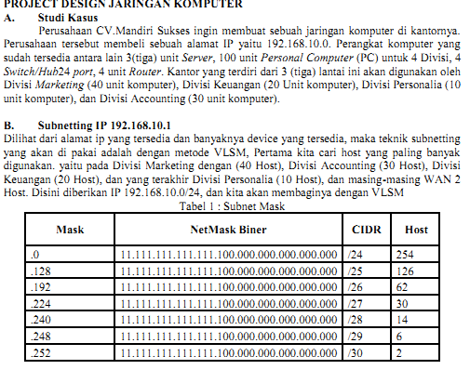
Tugas Project 4 Pelatihan

Slide 4
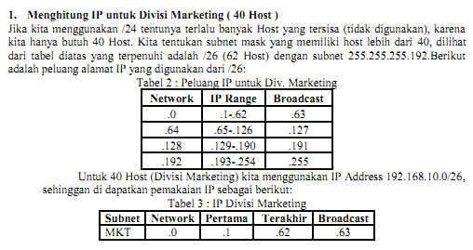
Project Design Jaringan Komputer

Slide 5
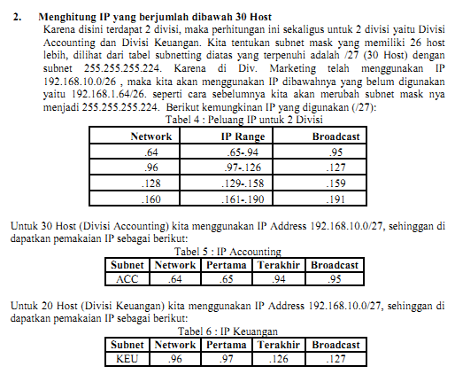
Project Design Jaringan Komputer

Slide 6
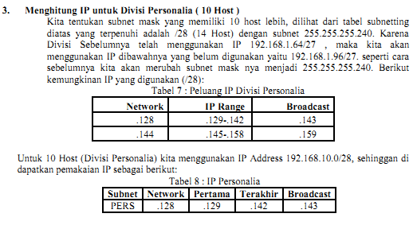
Project Design Jaringan Komputer

Slide 7
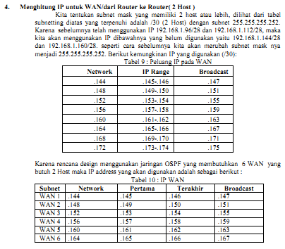
Project Design Jaringan Komputer

Slide 8
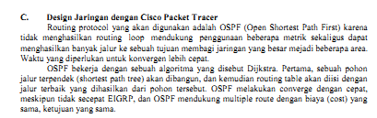
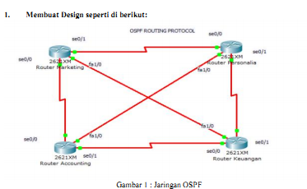
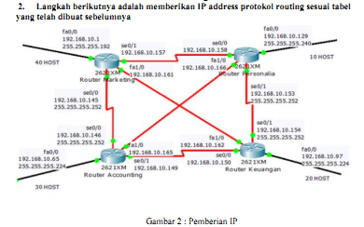

Slide 9
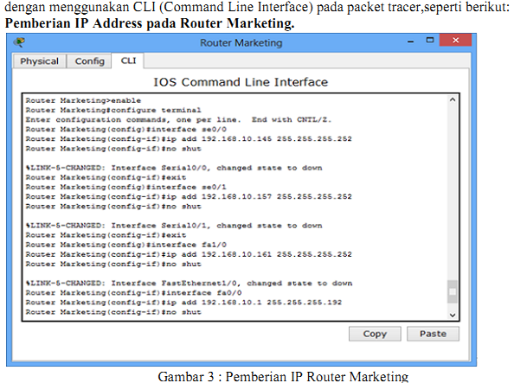

Slide 10
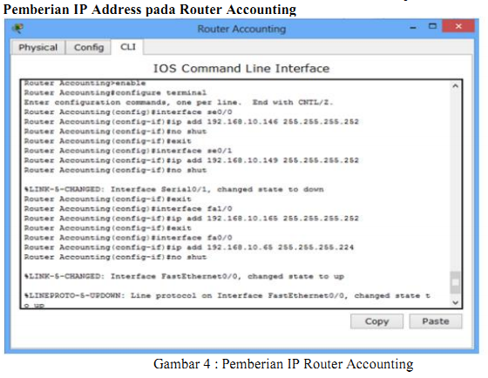
Project Design Jaringan Komputer

Slide 11
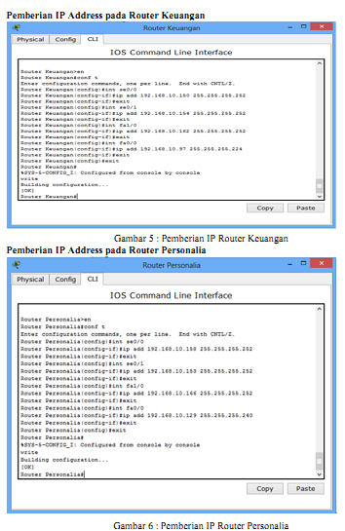
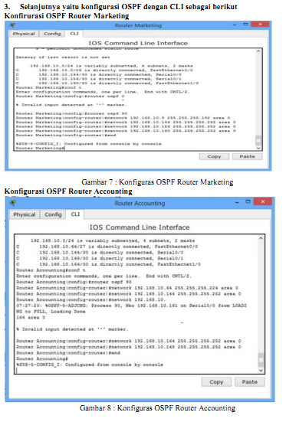
Project Design Jaringan Komputer

Slide 12
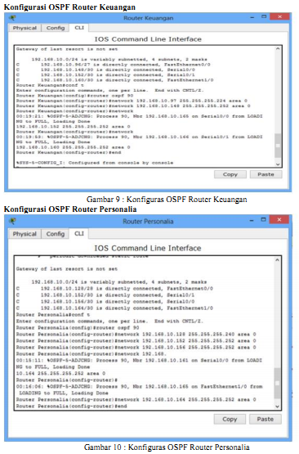
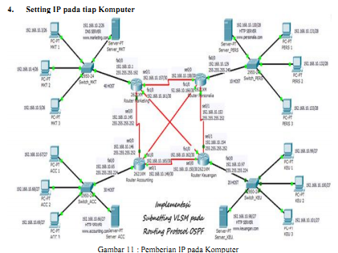
Project Design Jaringan Komputer

Slide 13
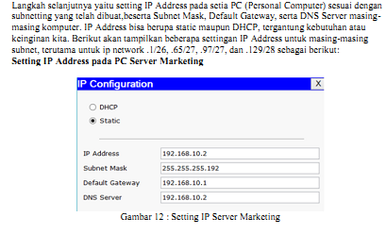
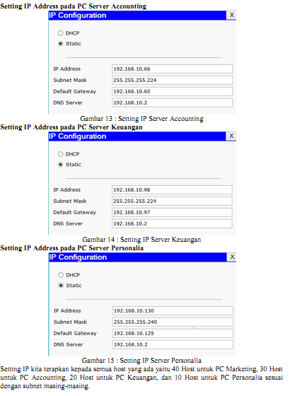
Project Design Jaringan Komputer

Slide 14
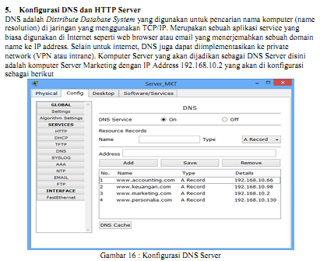
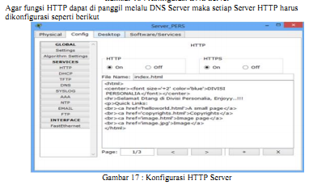
Project Design Jaringan Komputer

Slide 15
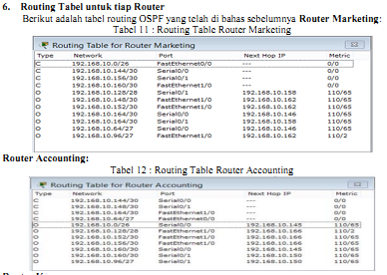
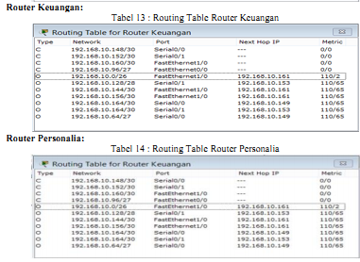
Project Design Jaringan Komputer

Slide 16
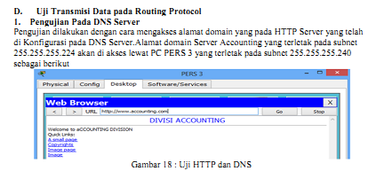
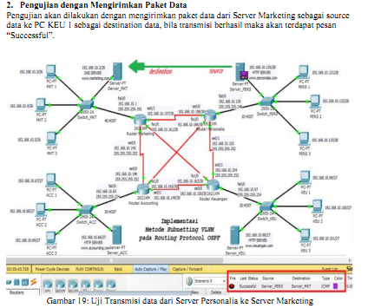
Project Design Jaringan Komputer

Slide 17
TIM PENYUSUN
Disusun dan diedit oleh:
Ir. Siswanto, M.M, M.Kom ( Universitas Budi Luhur Jakarta /IAII )
Hariyono Kasiman, S.T ( PT. Elnusa Tbk. Jakarta /IAII )
Kontributor:
Ferry Fachrizal.ST.,M.Kom ( Politeknik Negeri Medan )
Alde Alanda, S.Kom, MT ( Politeknik Negeri Padang )
Wendhi Yuniarto ( Politeknik Negeri Pontianak )
Nikson Fallo,ST.,M.Eng ( Politeknik Negeri Kupang )
Irmawati, S.T., M.T. ( Politeknik Negeri Ujung Pandang )
Fachroni Abi Murad, S.Kom., M.Kom ( Politeknik Negeri Jakarta )
Indarto, S.T., M.Cs ( Politeknik Negeri Sriwijaya )
Setiadi Rachmat ( Politeknik Negeri Bandung )
I Nyoman Gede Arya Astawa, ST., M.Kom ( Politeknik Negeri Bali )
Ari Sriyanto Nugroho, ST., MT. MSc. ( Politeknik Negeri Semarang )
Idris Winarno ( Politeknik Elektronik Negeri Surabaya )
Arief Prasetyo ( Politeknik Negeri Malang )
Bekti Maryuni Susanto, S.Pd.T, M.Kom (Politeknik Negeri Jember )
Moh. Dimyati Ayatullah,S.T.,S.Kom (Politeknik Negeri Banyuwangi )
Mulyanto ( Politeknik Negeri Samarinda )
Anristus Polii, SST.,MT (Politeknik Negeri Manado )

Slide 18
Tugas Project 4 Pelatihan
Terima Kasih

